Slide 1
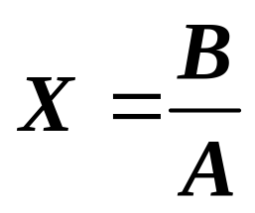


我们对矩阵定义了加减、数乘、乘法、方阵的乘方与多项式、转置等运算. 矩阵无除法运算!
×
AX＝B
但“除”从“乘”来：
1
3x＝5
·3x＝ ·5
x＝…
那么,AX＝B可否类此,两边同乘以一矩阵得:
X＝…
引入新概念——逆矩阵

Slide 2
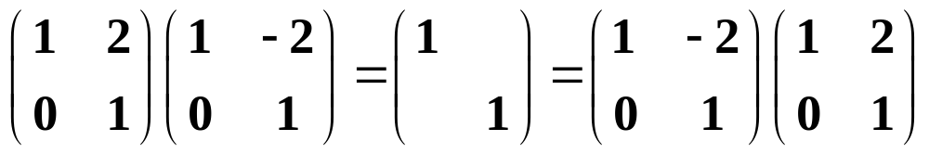


2.3 逆矩阵
一、逆矩阵的概念
1.定义:设A_{n×n} ,若AB＝BA＝E,称B是A的逆矩阵,
记B＝A⁻¹ ,并称A可逆.
(1) 由A、B可交换知: A、B为同阶方阵.
(2)B是A的逆矩阵 A、B互为逆矩阵.
例：
[注] A⁻¹不可写作 ，∵一般A⁻¹B≠BA⁻¹，
而将A⁻¹记作 ，二者均为 了！

Slide 3
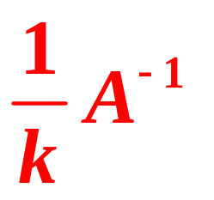
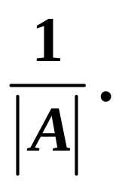
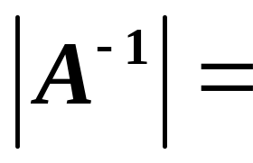
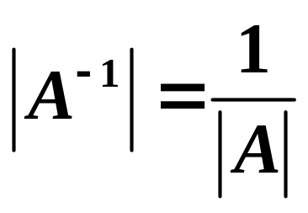
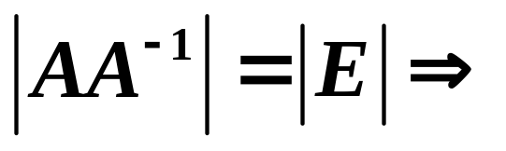
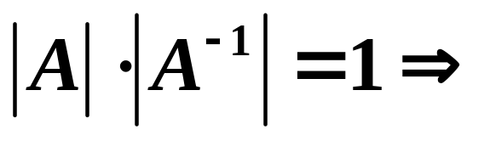

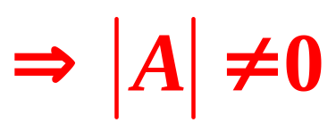
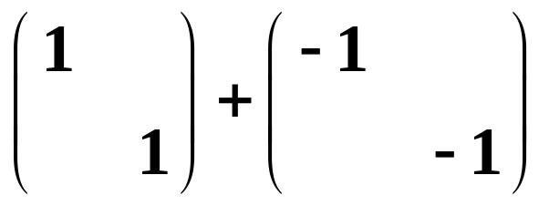
2. 性质：
1) A可逆 A⁻¹唯一；
2) (A⁻¹)⁻¹＝
A；
3) (kA)⁻¹＝
(k≠0);
4) (AB)⁻¹＝
B⁻¹A⁻¹;
5) (A^{T})⁻¹= (A⁻¹)^{T};
6)
证:1)设B、C均是A的逆,则
AB＝BA＝E＝AC＝CA
故
B＝
BE＝
B(AC)＝
(BA)C＝EC
＝C
5)
A^{T} (A⁻¹)^{T}
＝ (A⁻¹A)^{T}
＝E^{T}
＝E
,同理,
(A⁻¹)^{T}A^{T}＝E
6)
AA⁻¹＝E
由此亦可见，A可逆
[注]A,B均可逆,A+B未必可逆,即使A+B可逆,一般
(A＋B)^{－1}≠A^{－1}＋B^{－1}. 例：

Slide 4
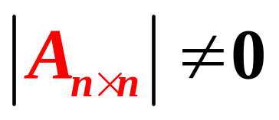


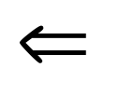
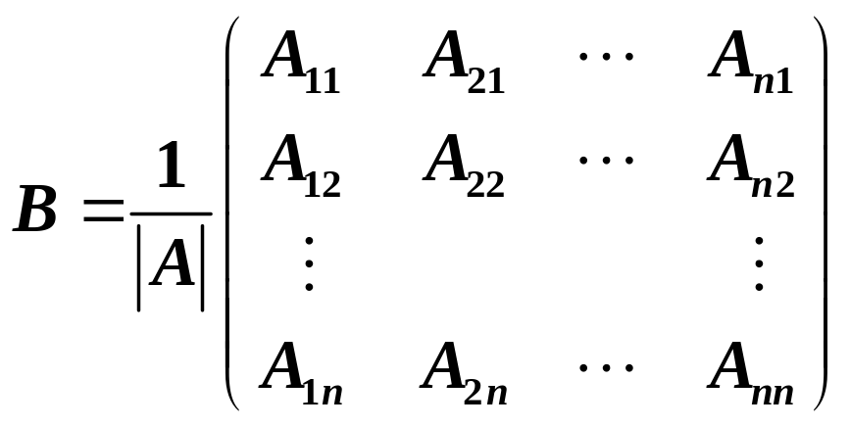

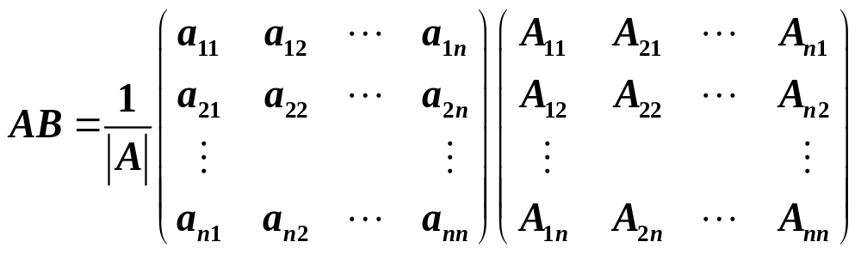
二、矩阵可逆的充分必要条件
1.定义：若 ,则称A为非奇异的.
2.定理：A_{n×n}可逆 A非奇异
证:
性质6)已证;
(将逆矩阵拿出来!)
A_{ij}是 中元素a_{ij}的代数余子式
设
行列式按行展开定理及推论!

Slide 5

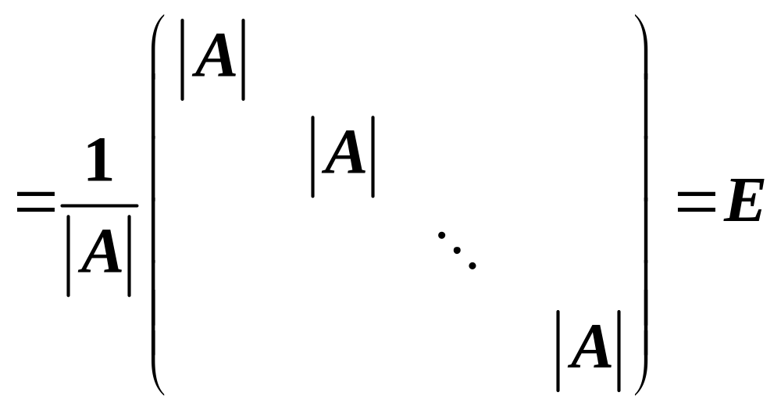
同理可证 BA=E
(行列式按列展开定理及推论!)
∴ B＝A^{－1}

Slide 6
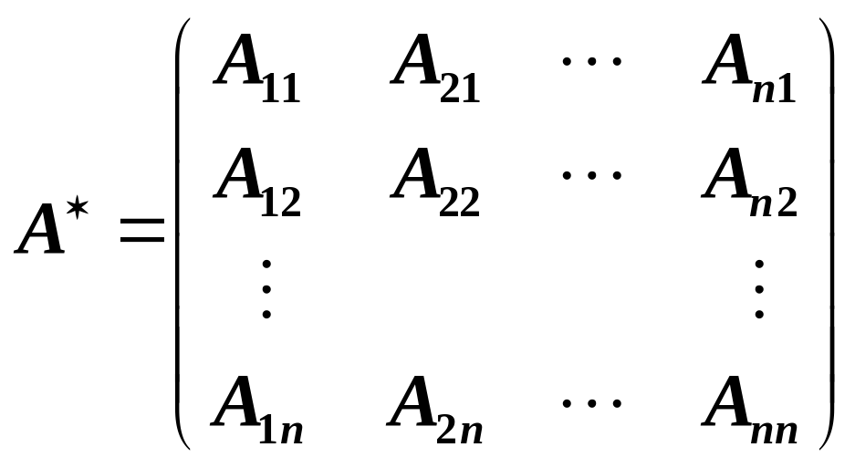
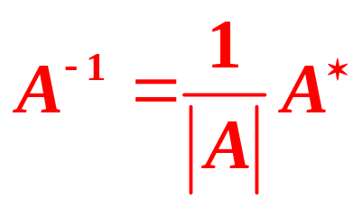
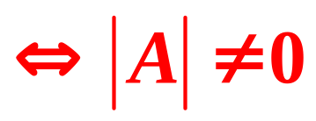
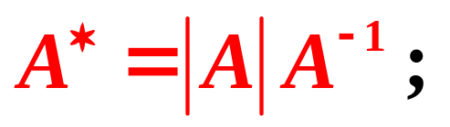


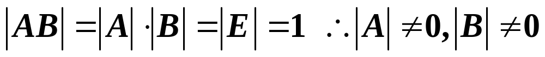
3.定义:称 为A的伴随矩阵.
(注意①转置;②符号)
[注]①上定理记为:A_{n×n}可逆 ,且
②重要结论:
4.推论:A_{n×n}B_{n×n}=E A,B可逆,且A^{－1}=B, B^{－1}=A
证:
由矩阵可逆充要条件,A、B可逆.
由AB＝E两边左乘A^{－1}得：
B=A^{－1}
两边右乘B^{－1}得：
A=B^{－1}
[注]证B是A_{n×n}的逆阵,只要证一个等式:AB(或BA)=E

Slide 7
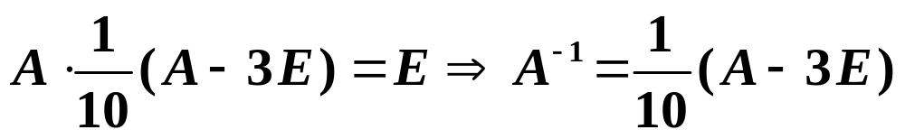

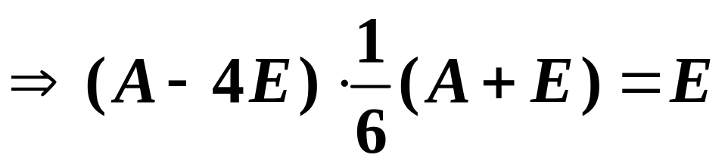
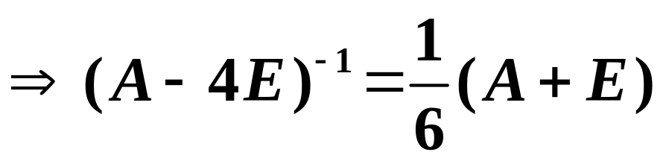
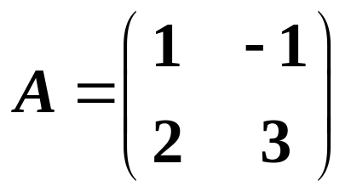
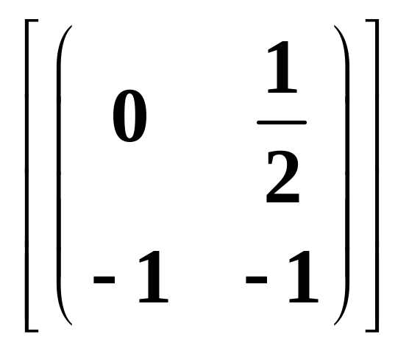
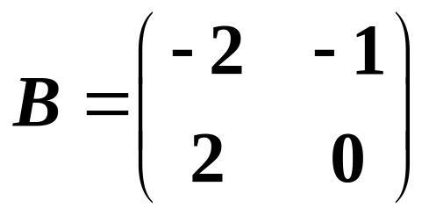
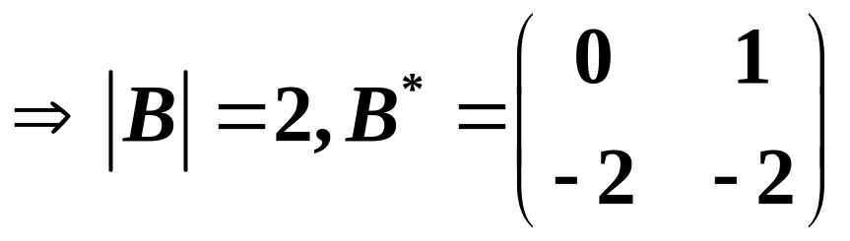
例1 n阶方阵A满足A²－3A－10E=O，证明A、
A－4E可逆并求其逆.
解:由A²－3A－10E＝O得:
A(A－3E)=10E
又由已知
(A－4E)(A
＋E)＝
6E
例2(02考研):设
,B=A²－3A+2E，求B^{－1}

Slide 8
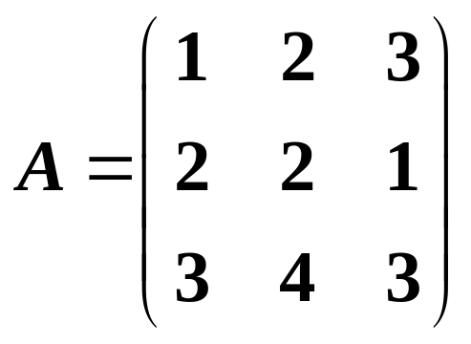
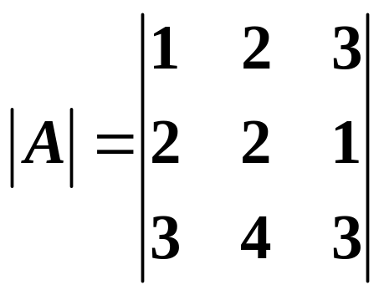
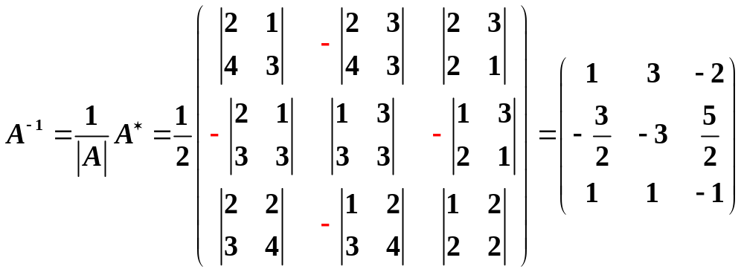
例3 判断 是否可逆，若可逆，求其逆.
解:
=6＋6＋24－18－12－4＝2≠0
∴A可逆

Slide 9
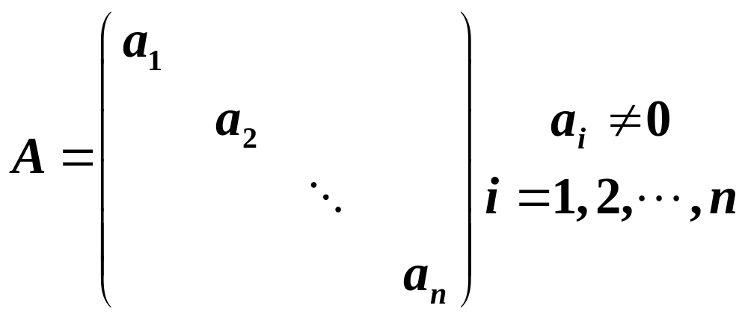
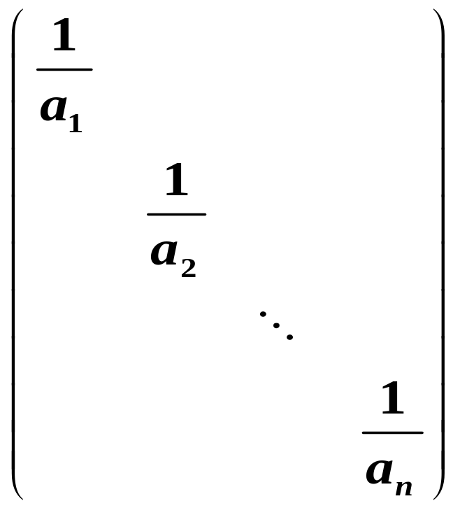

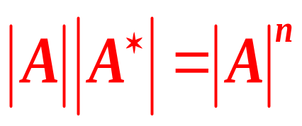
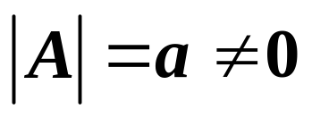
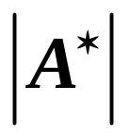
例4
k
则: A^{－1} ＝
a^{n－1}
例5 设A为n阶方阵, 且 , 则 ＝

Slide 10
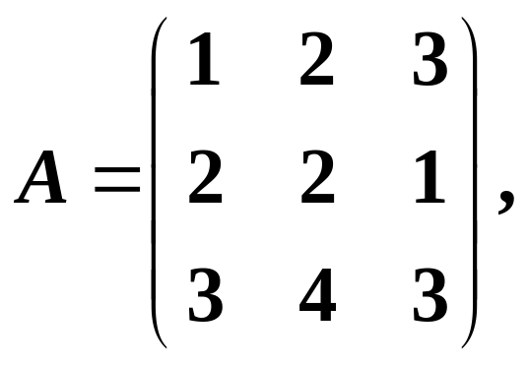
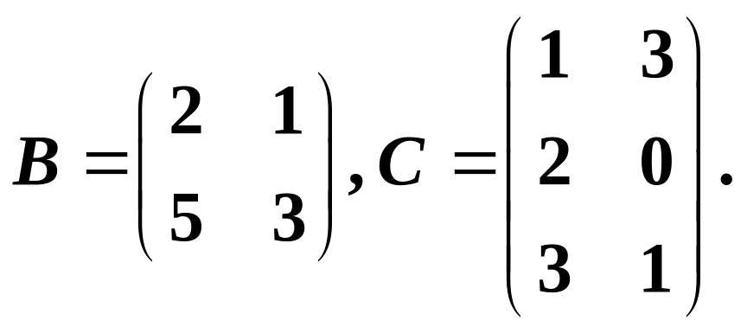
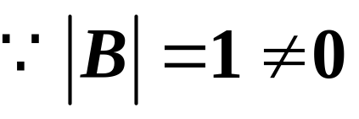
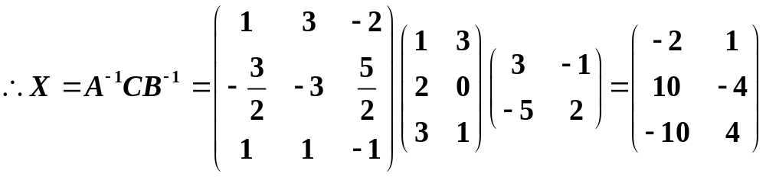
三、应用
AX＝B, A可逆
X＝A^{－1}B
1.解矩阵方程
XA＝B, A可逆
X＝BA^{－1}
AXB＝C, A、B可逆
X＝A^{－1}CB^{－1}
例6
求X,使AXB=C.
解：由例3,A可逆,
，故B可逆.

Slide 11
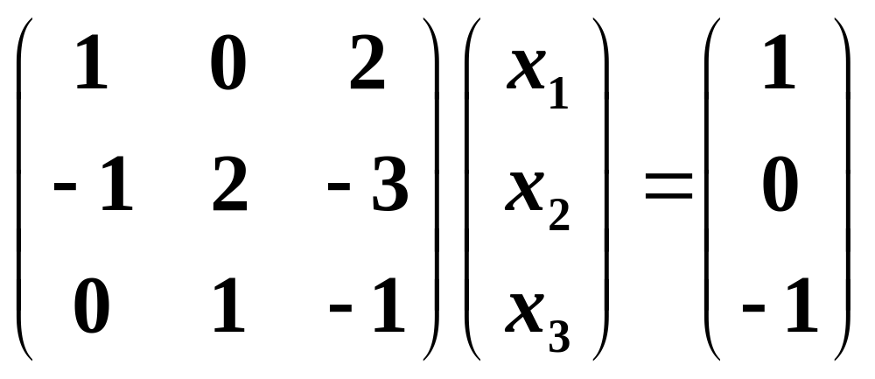
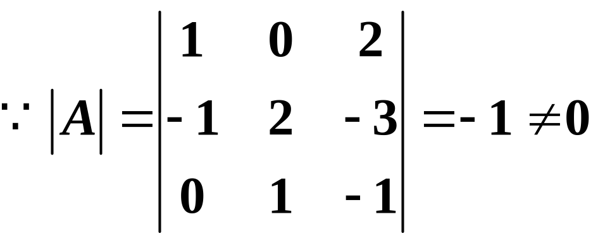
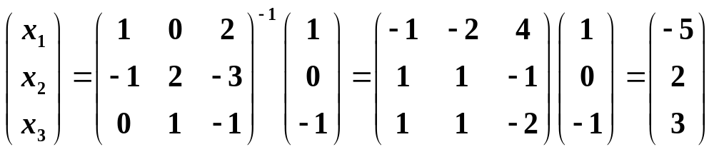
2.用逆阵解线性方程组
(方程个数＝未知数个数;系数矩阵
可逆，即系数行列式的值不为0
—与克莱姆法则条件相同)
例7
x₁ +2x₃ ＝1
－x₁＋2x₂－3x₃＝0
记
x₂－x₃ ＝1
即AX＝B
∴A可逆
X＝A^{－1}B
即：

